Slide 1
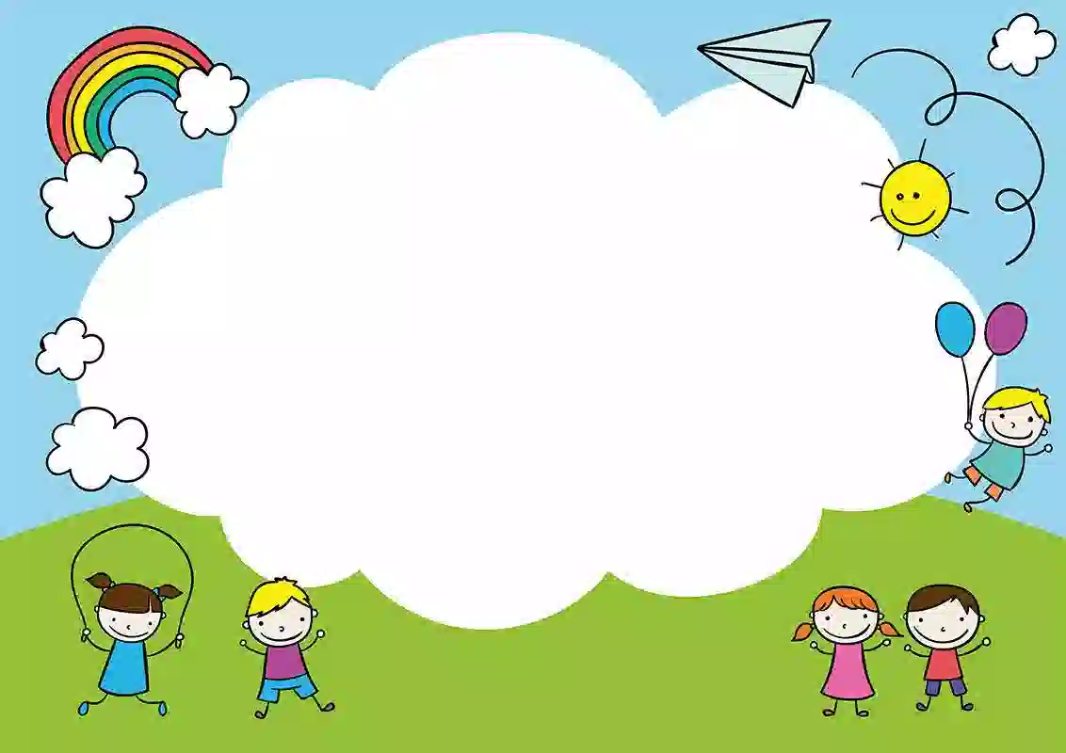
UBND QUẬN LONG BIÊN
TRƯỜNG MẦM NON GIANG BIÊN
Lĩnh vực: Phát triển thẩm mỹ
DH: Một đoàn tàu
TC: Nhìn hình ảnh đoán bài hát
Đối tượng: Trẻ 4- 5 tuổi
Giáo viên : Nguyễn Thị Thường
Nguyễn Thị Bích Phượng

Slide 2
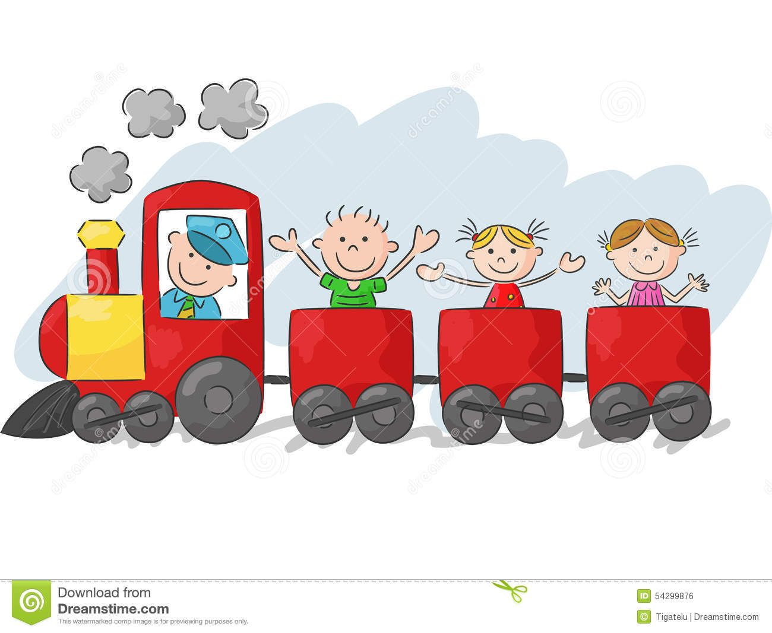
CÂU ĐỐ
Trên thân nhiều đốt
Trong ruột nhiều con
Chạy như rắn trườn
Thở ra toàn khói?
( Đố là cái gì?)

Slide 3
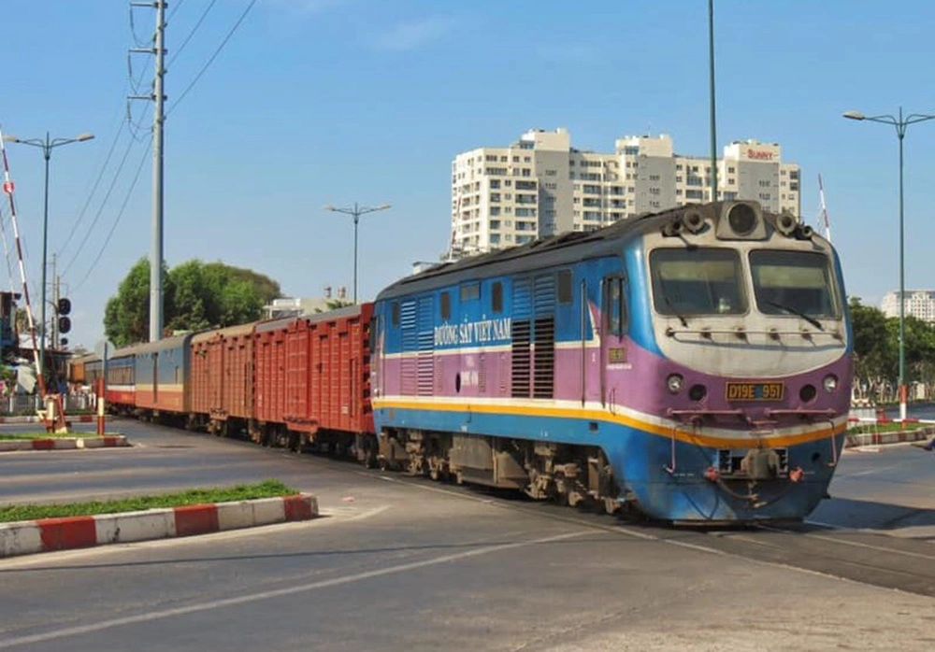

Slide 4

Dạy hát: Một đoàn tàu
Nhạc sĩ: Mộng Lân

Slide 5
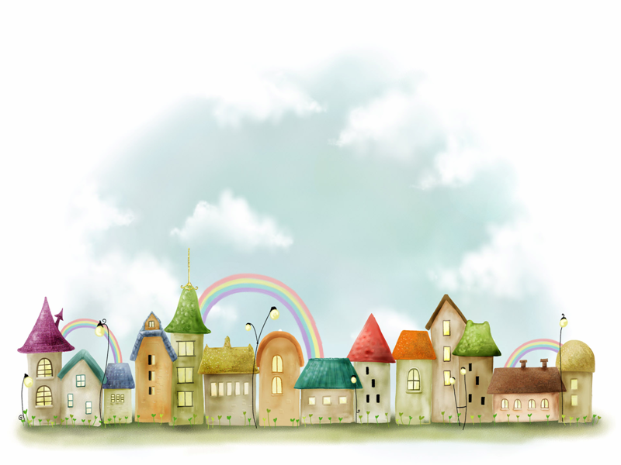
Dạy hát: Một đoàn tàu
Nhạc sĩ: Mộng Lân

Slide 6
Dạy hát: Một đoàn tàu
Nhạc sĩ: Mộng Lân

Slide 7


Slide 8



trß ch¬i ©m nh¹c
Nhìn hình ảnh đoán tên bài hát

Slide 9
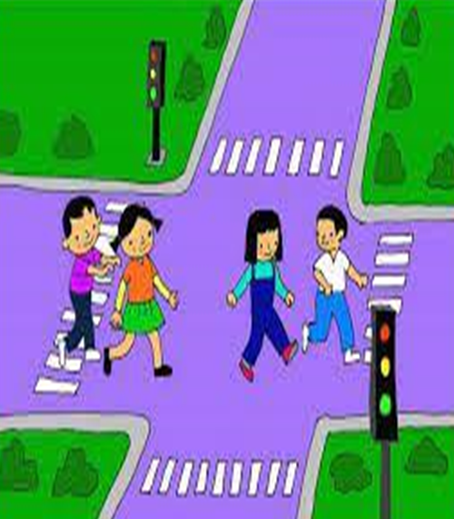
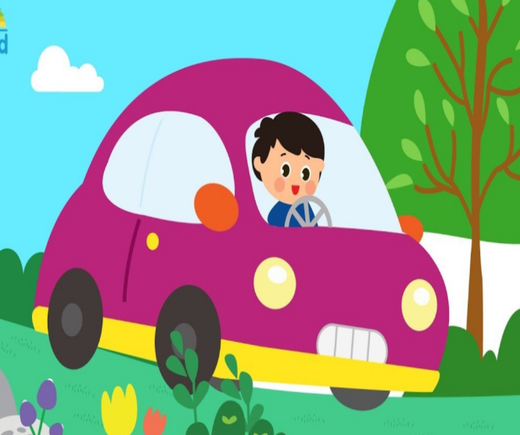

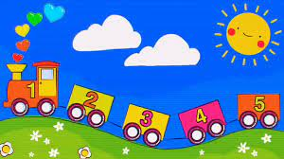
1
2
3
4

Slide 10


Giờ học đến đây là hết
Xin chân thành cảm ơn các cô và các con

